Slide 1

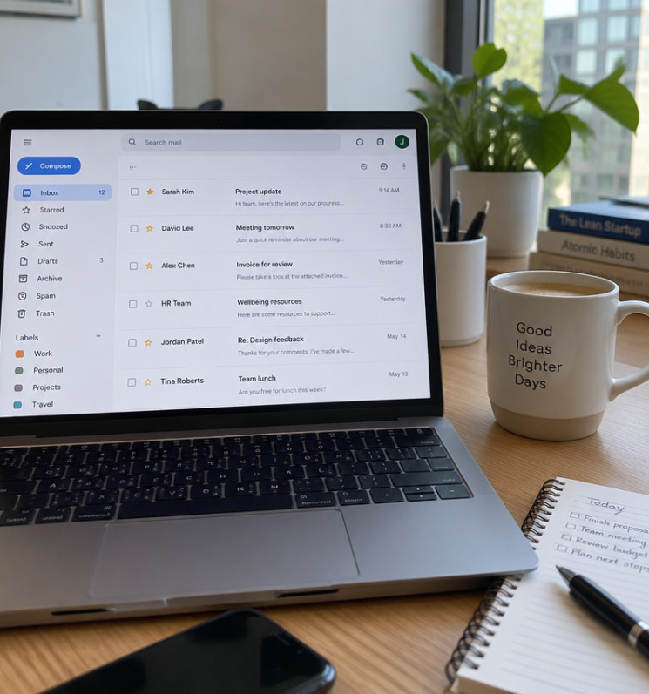
Redação de E-mails Corporativos
Comunicação escrita eficaz e profissional no ambiente de trabalho

Slide 2
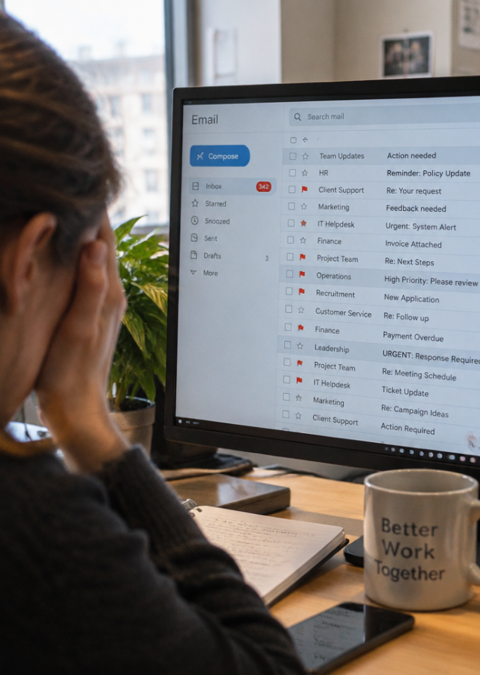
Você abriria esta mensagem?
Imagine receber uma mensagem com o assunto "URGENTE!!!" e um texto em bloco sem parágrafos, sem saudação e repleto de gírias.
No ambiente corporativo, a forma como escrevemos constrói nossa credibilidade antes mesmo da primeira conversa presencial.

Slide 3
Objetivos de Aprendizagem
Estruturar e-mails profissionais com assunto conciso, vocativo adequado e corpo objetivo.
1
Distinguir o uso estratégico dos campos de envio Para, CC e CCO com segurança e privacidade.
2
Revisar e corrigir falhas graves de etiqueta corporativa, anexos e encerramento cortês.
3

Slide 4




Vocabulário Essencial
Assunto
Linha de resumo informativo e objetivo da mensagem.
Destinatário
Pessoa ou grupo que recebe a comunicação direta.
E-mail
Canal de mensagem eletrônica formal assíncrona.
Saudação
Cumprimento inicial que ajusta o tom de formalidade.

Slide 5

Recapitulação: Hierarquia Visual
Na aula anterior, estudamos como a hierarquia visual orienta os olhos do leitor por títulos, tópicos e espaçamentos equilibrados.
No e-mail, essa mesma lógica se aplica: blocos curtos, destaques em negrito comedidos e listas facilitam a leitura rápida em telas.

Slide 6

Quiz: Normas de Apresentação Textual
Pergunta 1:
Qual é a principal função da hierarquia visual em textos corporativos?
Pergunta 2:
Por que devemos evitar parágrafos excessivamente longos em telas?
Pergunta 3:
Como o negrito deve ser empregado em documentos formais?

Slide 7
Quiz: Normas de Apresentação Textual
✅
Resposta 1:
Orientar o olhar do leitor e facilitar a compreensão imediata dos pontos centrais.
Resposta 2:
Porque tornam a leitura cansativa e aumentam o risco de ignorar informações importantes.
Resposta 3:
Com moderação, apenas em dados-chave, prazos ou termos essenciais.

Slide 8
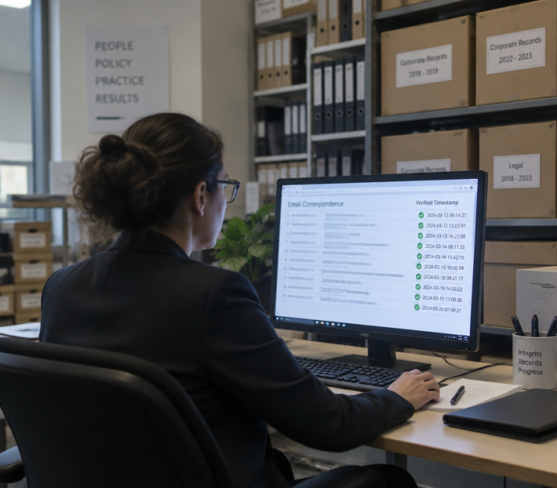
CONCEITO-CHAVE
O E-mail como Canal Oficial
Diferente de aplicativos de mensagens instantâneas, o e-mail corporativo funciona como um registro oficial e documental de acordos e decisões.
Gera rastreabilidade temporal e comprovação de demandas.
Permite consultas futuras por equipes multidisciplinares.

Slide 9




Quando Enviar um E-mail?
Registros Formais
Formalização de contratos, atas e diretrizes operacionais.
Prazos e Entregas
Envio de relatórios, arquivos pesados e alinhamento de cronogramas.
Comunicação Externa
Contato com clientes, fornecedores e parceiros institucionais.
Evite para Imediato
Para dúvidas de resposta em 2 minutos, use chat corporativo ou ligação.

Slide 10

O Poder do Assunto
O campo Assunto define se o seu e-mail será aberto agora, arquivado ou ignorado.
Evite termos vagos: "Olá", "Dúvida", "Urgente" ou campo vazio.
Seja específico: informe o projeto, o tema central e o prazo.
A porta de entrada da sua mensagem.
📌
Definição
O assunto sintetiza o propósito e orienta a ação imediata do leitor.

Slide 11

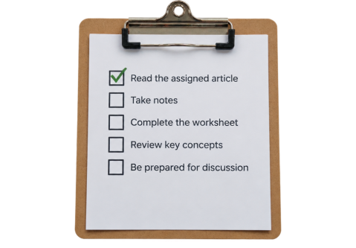

Fórmula do Assunto Eficaz
[Contexto / Projeto]
Identifica a pasta ou o cliente relacionado. Ex: [Projeto Alpha].
Ação Principal
Descreve o objetivo exato. Ex: Envio do Relatório Mensal.
Prazo ou Versão
Informa urgência ou data limite. Ex: Aprovação até 15/10.

Slide 12
Identifique o Assunto Mais Eficaz
Qual das seguintes opções representa a linha de assunto mais profissional e clara?
1.
DÚVIDA URGENTE SOBRE O RELATÓRIO!!!
2.
Custos da empresa da semana passada
3.
[Financeiro] Relatório de Custos Q3 - Revisão até 18/10
4.
Oi, você pode dar uma olhada nisso aqui?

Slide 13
Identifique o Assunto Mais Eficaz
✅
Qual das seguintes opções representa a linha de assunto mais profissional e clara?
1.
DÚVIDA URGENTE SOBRE O RELATÓRIO!!!
2.
Custos da empresa da semana passada
✓
3.
[Financeiro] Relatório de Custos Q3 - Revisão até 18/10
4.
Oi, você pode dar uma olhada nisso aqui?

Slide 14

Vocativo e Saudação Inicial
A saudação estabelece a conexão interpessoal e o grau correto de respeito na hierarquia profissional.

Slide 15



Níveis de Formalidade na Saudação
Alta Formalidade
"Prezado(a) Diretor(a)" ou "Prezada Dra. Silva". Usado com autoridades e novos clientes externos.
Padrão Corporativo
"Olá, Mariana" ou "Bom dia, Carlos". Ideal para o cotidiano entre colegas de diferentes setores.
Informal Interno
"Oi, time!". Aceito em equipes próximas, mas preserve a gramática e evite abreviações excessivas.

Slide 16
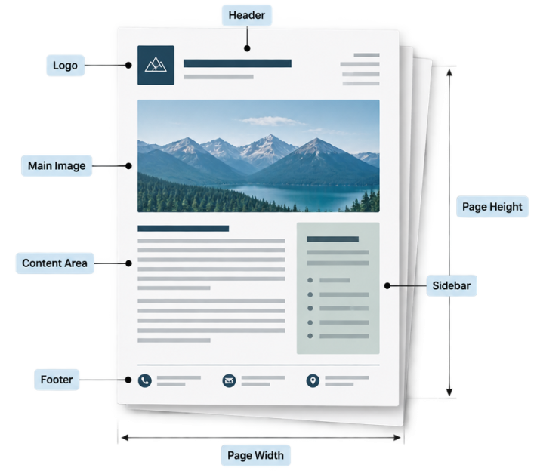
A Anatomia do Corpo do E-mail
Um e-mail eficiente responde rapidamente a três perguntas que o leitor faz inconscientemente:
Por que você está me escrevendo agora?
Qual é a informação ou justificativa essencial?
O que você espera que eu faça a seguir?

Slide 17

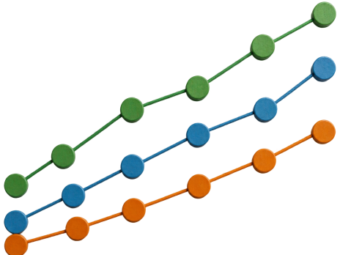

Os 3 Passos da Estrutura
1. Introdução Direta
Apresente o objetivo na primeira frase, sem rodeios ou suspense.
2. Contextualização
Forneça detalhes relevantes, números ou motivos em tópicos breves.
3. Ação Esperada (CTA)
Indique prazos claros e quem é responsável pela resposta.

Slide 18

Campos de Destinatários: Para, CC e CCO
Distribuir corretamente os endereços de e-mail é uma questão de etiqueta, eficiência e segurança jurídica.
Colocar a pessoa errada no campo inadequado pode sobrecarregar caixas de entrada ou violar leis de privacidade de dados (como a LGPD).

Slide 19


Comparativo: Para vs. CC
Campo "Para" (To)
Destinatário principal. A pessoa de quem se espera a resposta direta ou a execução da tarefa solicitada.
Campo "CC" (Com Cópia)
Pessoas que precisam acompanhar o assunto por ciência, sem obrigação de responder diretamente à mensagem.

Slide 20

Quando Usar CCO (Cópia Oculta)?
O campo CCO (BCC) oculta os endereços dos demais destinatários. Deve ser utilizado em situações específicas:
Listas externas amplas: impede que clientes vejam os e-mails uns dos outros.
Proteção de dados: atende às exigências de privacidade da LGPD.
⚠️
Atenção
Nunca use CCO para espionar colegas ou monitorar discussões de forma antiética.

Slide 21
Associação de Campos de Envio
Relacione as palavras com as definições
Para
Linha que resume com clareza o objetivo da mensagem.
Assunto
Destinatário que deve executar a ação ou responder ao e-mail.
CC (Com Cópia)
Protege a privacidade ao enviar para múltiplos destinatários externos.
CCO (Cópia Oculta)
Pessoas incluídas apenas para acompanhamento e ciência do tema.

Slide 22
Associação de Campos de Envio
✅
Relacione as palavras com as definições
Para
Linha que resume com clareza o objetivo da mensagem.
A
Assunto
Destinatário que deve executar a ação ou responder ao e-mail.
B
CC (Com Cópia)
Protege a privacidade ao enviar para múltiplos destinatários externos.
C
CCO (Cópia Oculta)
Pessoas incluídas apenas para acompanhamento e ciência do tema.
D

Slide 23

Boas Práticas com Anexos
O envio de anexos exige cuidados para evitar que o arquivo seja esquecido ou bloqueado pelo antivírus.
Cite no texto: mencione expressamente "Segue em anexo...".
Nomeie com lógica: prefira "Relatorio_Vendas_Setembro.pdf" a "doc123.pdf".
Prefira PDF: garante que a formatação não mude no dispositivo alheio.
Envie arquivos sem ruídos.
💡
Dica Prática
Anexe o arquivo logo antes de redigir o corpo do texto para jamais esquecer de incluí-lo.

Slide 24
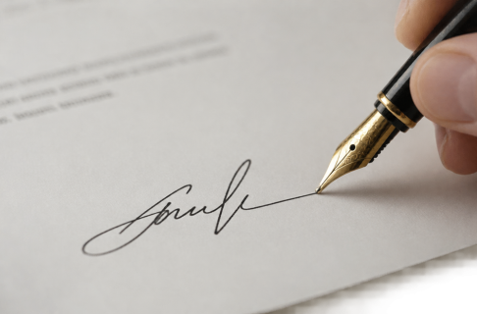


Encerramento Cortês e Elegante
Formal
"Atenciosamente," ou "Respeitosamente,". O padrão ouro para comunicação profissional externa.
Semiformais
"Cordialmente," ou "Um abraço,". Apropriados para colegas frequentes de trabalho.
A Evitar
Abreviações como "Att.", "Vlw", "Bjs" ou fechar sem despedida alguma.

Slide 25

PADRÃO CORPORATIVO
Assinatura Profissional
A assinatura institucional comprova a legitimidade do emissor e facilita o contato imediato.
Nome completo e cargo ou departamento.
Empresa ou instituição com telefone e ramal.
Links institucionais úteis (evite imagens pesadas ou frases de efeito pessoais).

Slide 26




Erros Graves: O Que Jamais Fazer
CAIXA ALTA
Escrever em letras maiúsculas equivale a gritar no ambiente digital.
Responder a Todos
Usar "Reply All" desnecessariamente para dizer apenas "Obrigado".
Responder com Raiva
Enviar mensagens sob estresse emocional gera registros irreversíveis.
Anexo Fantasma
Dizer "segue em anexo" e enviar a mensagem sem anexar nada.

Slide 27

O Risco do "Responder a Todos"
Em empresas com centenas de funcionários, clicar em "Responder a Todos" por engano pode paralisar servidores e gerar ruído massivo.
Responda a todos apenas se a informação for de interesse coletivo crucial.
Para agradecimentos ou dúvidas individuais, responda apenas ao remetente original.

Slide 28

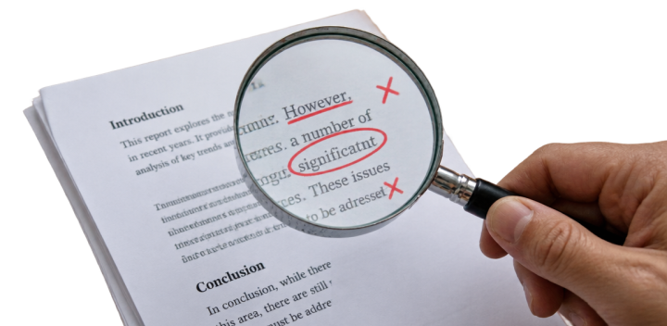
Estudo de Caso: O E-mail Ineficaz
Exemplo Ruim
Assunto: URGENTE
"manda ae o doc q o chefe pediu flw"
Falhas Graves
Assunto vago, gírias inapropriadas, sem especificação de documento ou prazo e sem assinatura.

Slide 29
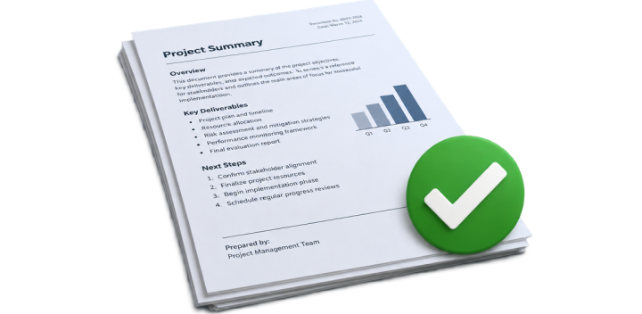

Estudo de Caso: A Versão Eficaz
Exemplo Correto
Assunto: [Financeiro] Envio do Relatório Q3
"Prezado Marcos, boa tarde..."
Pontos Fortes
Saudação cortês, introdução direta com contexto, prazo especificado e assinatura profissional.

Slide 30
Verificação de Etiqueta Corporativa
Usar o botão 'Responder a Todos' para apenas enviar um 'Obrigado!' a uma lista de 50 pessoas é uma prática recomendada de cortesia corporativa.
👍 VERDADEIRO
👎 FALSO
🤔 Prepare-se para explicar o seu raciocínio.

Slide 31
Verificação de Etiqueta Corporativa
✅
Usar o botão 'Responder a Todos' para apenas enviar um 'Obrigado!' a uma lista de 50 pessoas é uma prática recomendada de cortesia corporativa.
✓
👍 VERDADEIRO
👎 FALSO
🔑 Por que é isso?
Isso polui desnecessariamente a caixa de entrada de 49 pessoas que não precisam dessa confirmação.

Slide 32

O Checklist dos 30 Segundos
Antes de apertar o botão "Enviar", respire fundo e faça esta checagem rápida em quatro etapas fundamentais.

Slide 33
Etapas do Checklist
Destinatários: Os campos Para, CC e CCO estão corretos e sem pessoas desnecessárias?
1
2
Assunto: O resumo é específico e identificável sem precisar abrir o e-mail?
Anexo: Se mencionei anexo no corpo, o arquivo está de fato inserido e nomeado?
3
Ortografia e Tom: O tom é cortês e o texto está livre de erros gramaticais?
4

Slide 34
A Linha do Tempo da Resposta
Demandas Complexas
Envie um aviso informando que está apurando o caso.
Até 24 Horas
Prazo padrão para acusar recebimento ou responder.
Ausência Temporária
Ative resposta automática com contato de suporte.

Slide 35

Complete com os Termos Corretos
Para redigir com profissionalismo, utilize um ____ claro e informativo, inicie com uma ____ respeitosa, apresente o objetivo logo no primeiro parágrafo e encerre com uma ____ institucional completa.
Banco de palavras 🏦
piada
assinatura
assunto
gíria
sigla
saudação

Slide 36
Complete com os Termos Corretos
✅
Para redigir com profissionalismo, utilize um assunto claro e informativo, inicie com uma saudação respeitosa, apresente o objetivo logo no primeiro parágrafo e encerre com uma assinatura institucional completa.
Banco de palavras 🏦
piada
assinatura
assunto
gíria
sigla
saudação

Slide 37


Debate: Gestão de Crise por E-mail
Você enviou por engano um e-mail com dados sigilosos para a pessoa errada. Qual é o plano de ação ético e imediato que deve ser adotado na empresa?

Slide 38
Debate: Gestão de Crise por E-mail
✅
Você poderia ter dito...
Avisar imediatamente o remetente e o gestor sobre o incidente.
Solicitar ao destinatário indevido que exclua a mensagem.
Registrar a ocorrência conforme diretrizes da LGPD.

Slide 39
Ordem Estrutural do E-mail
Organize os elementos abaixo na sequência lógica de um e-mail profissional:
Detalhamento e prazo para a ação esperada
Encerramento profissional com assinatura corporativa
Introdução direta com o objetivo da mensagem
Saudação cortês e vocativo adequado

Slide 40
Ordem Estrutural do E-mail
✅
Organize os elementos abaixo na sequência lógica de um e-mail profissional:
1
Saudação cortês e vocativo adequado
2
Introdução direta com o objetivo da mensagem
3
Detalhamento e prazo para a ação esperada
4
Encerramento profissional com assinatura corporativa

Slide 41


Oficina Prática: Redação e Revisão
Assunto: Alteração de prazo - Projeto Escolar
Prezado Coordenador,
Devido a imprevistos, solicito adiantar a entrega do projeto. A situação atual impede o prazo original. Agradeço a compreensão.
Nova data: [Data].
Atenciosamente,
[Seu Nome]

Slide 42

Síntese: Comunicação que Gera Resultados
O e-mail corporativo é um reflexo direto do seu cuidado, clareza e respeito pelo tempo alheio.
Na próxima aula, daremos um passo além na escrita profissional: aprenderemos a estruturar Relatórios Técnicos com precisão e síntese.

